Slide 1
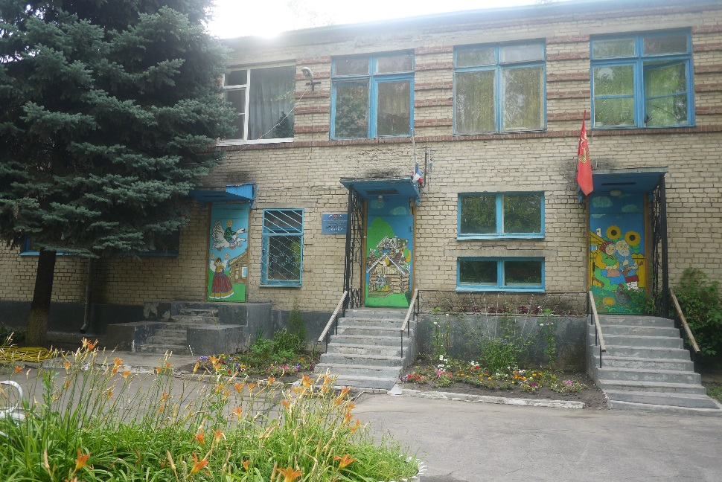
Педагог-психолог в детском саду
Чекалина Лариса Владимировна
Педагог-психолог
1-й квалификационной категории
МБДОУ №13 «Сказка»

Slide 2
Основная цель:
Обеспечение психолого-педагогического сопровождения развития личности детей дошкольного возраста в современном образовательном процессе, в соответствии ФГОС

Slide 3
Задачи:
♦ содействие развитию личности детей в процессе их воспитания, обучения и социализации
♦ сопровождение детей трудно адаптирующихся и попавших в трудные жизненные ситуации
♦ определение причин нарушений личностного и познавательного развития ребенка
♦ преодоление нарушений в развитии ребенка

Slide 4
Направления педагога-психолога
Диагностика
Коррекция
и развитие
Консультации
Направления:
♦ адаптация
♦ развитие
♦ родители
♦ педагоги
♦ адаптация
♦ развитие интеллекта
♦ эмоции
♦ подготовка детей к школе

Slide 5
Проблемы детей:
агрессия, замкнутость, капризность, застенчивость, упрямство, и т.д.
страхи
и тревожность ребенка
память, внимание, мышление
проблемы адаптации
проблемы общения
со сверстниками

Slide 6
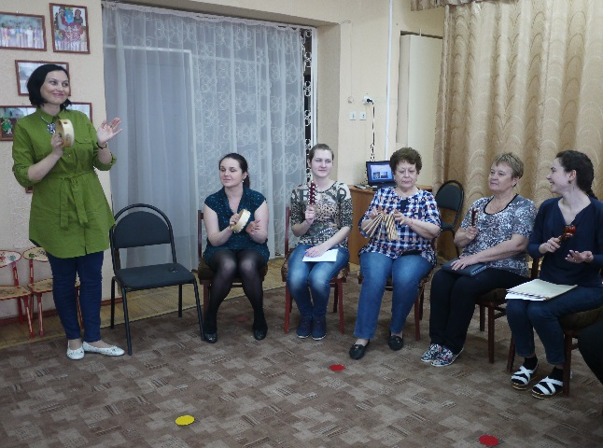
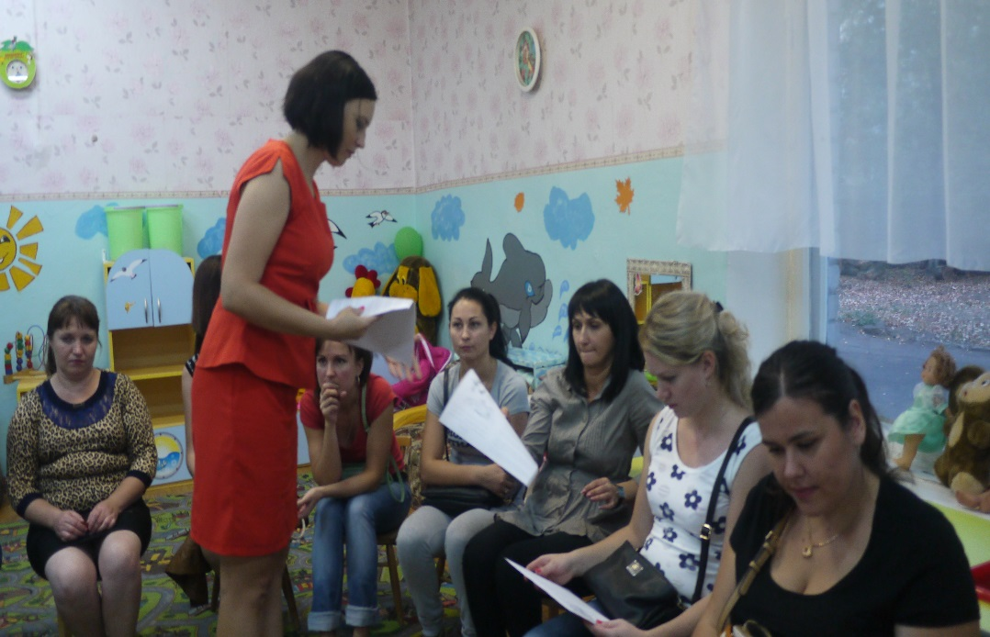
Работа с педагогами и родителями

Slide 7
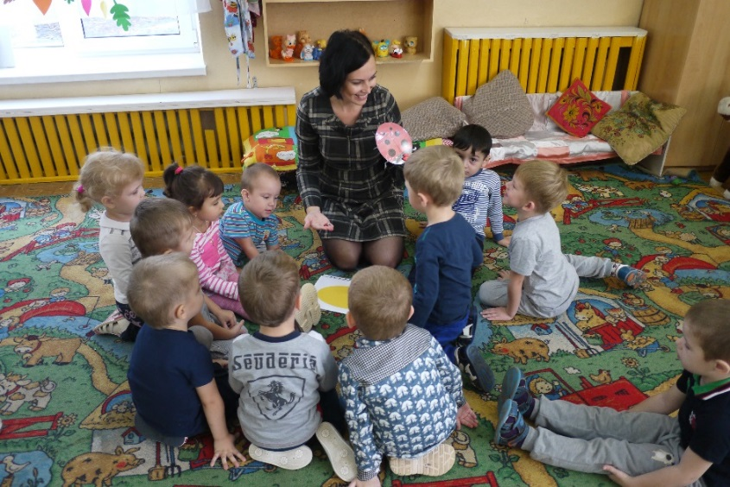
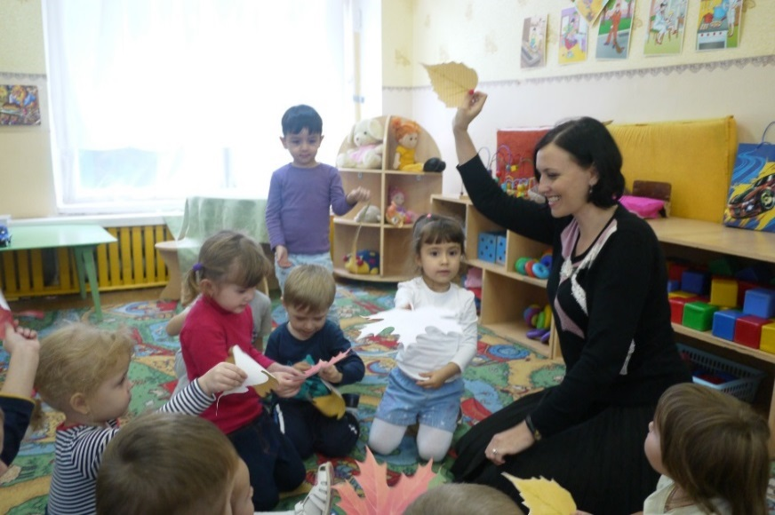
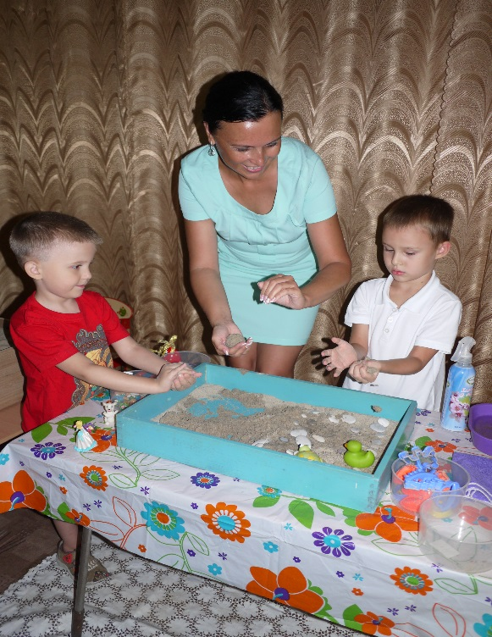
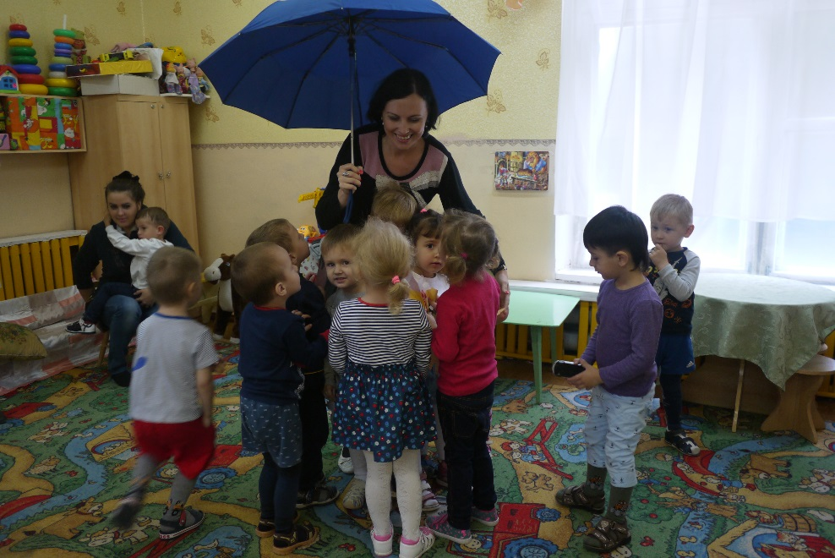
Адаптация детей

Slide 8
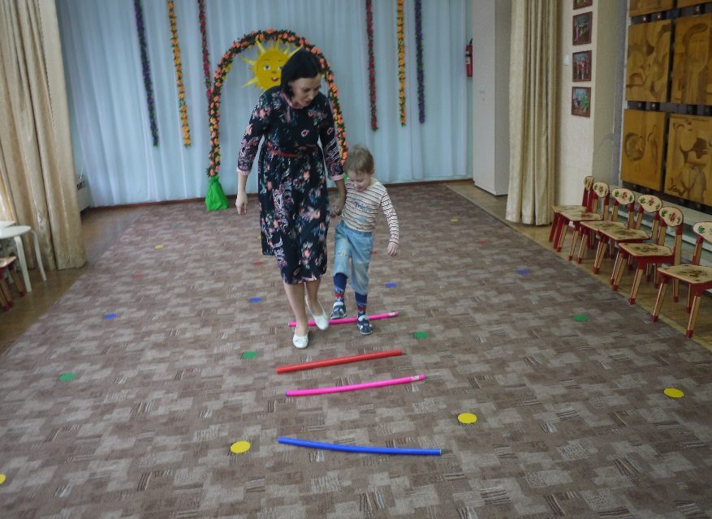
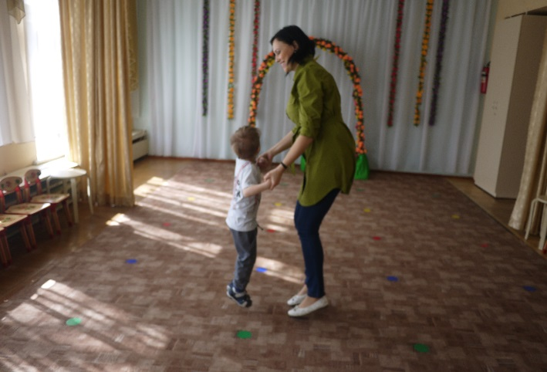
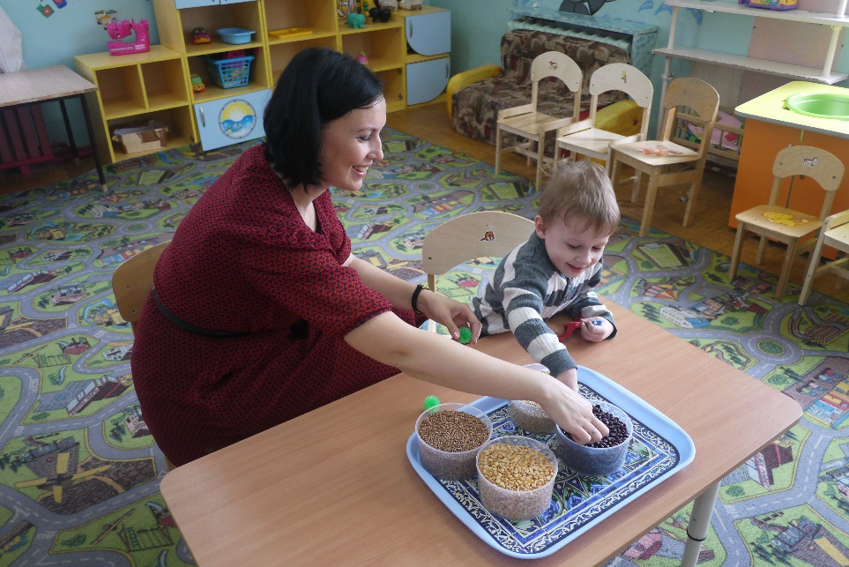
Коррекционная работа

Slide 9
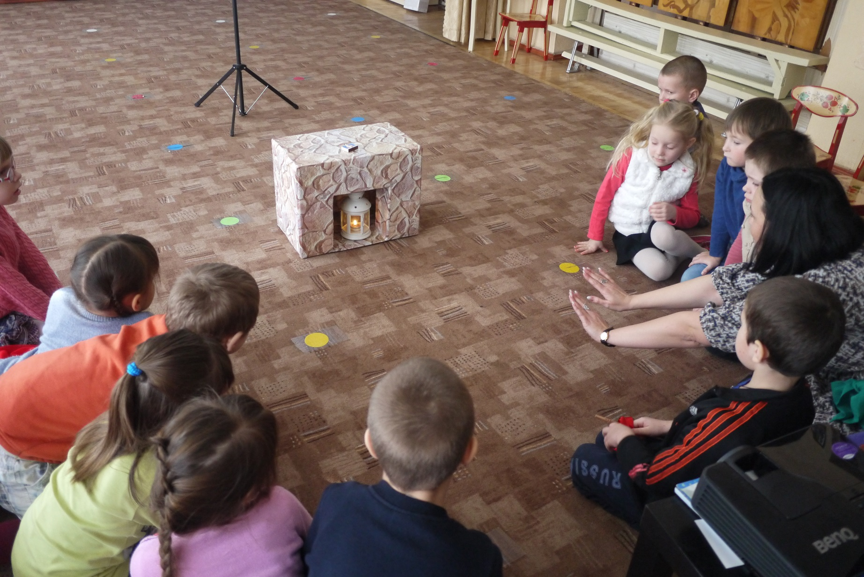
Познаём

Slide 10


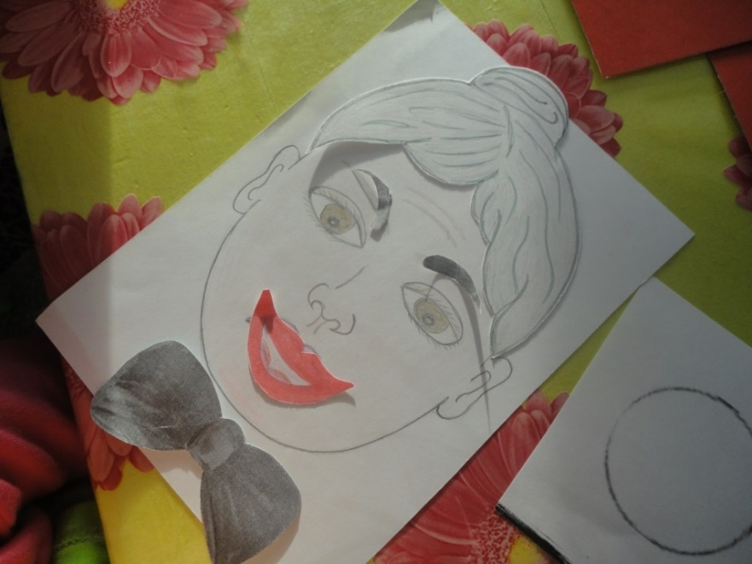
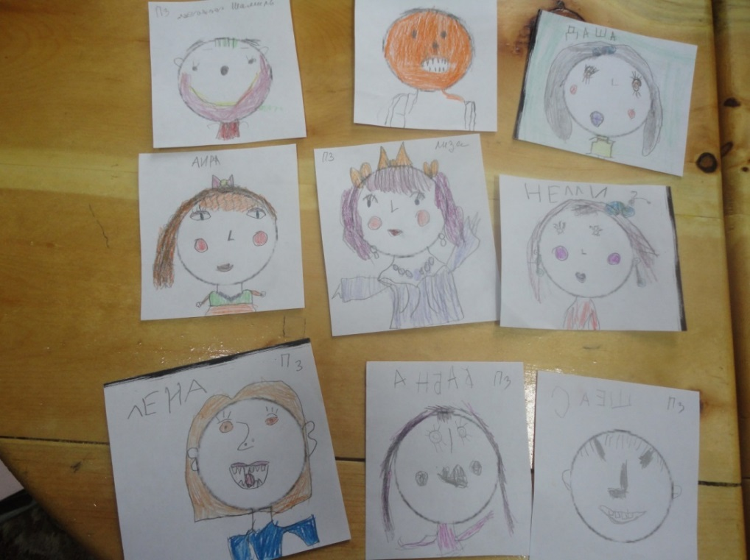
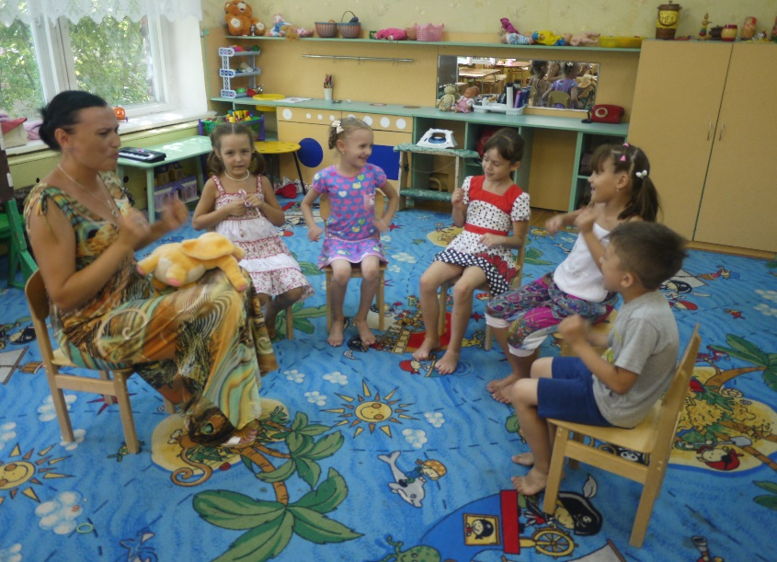

Slide 11
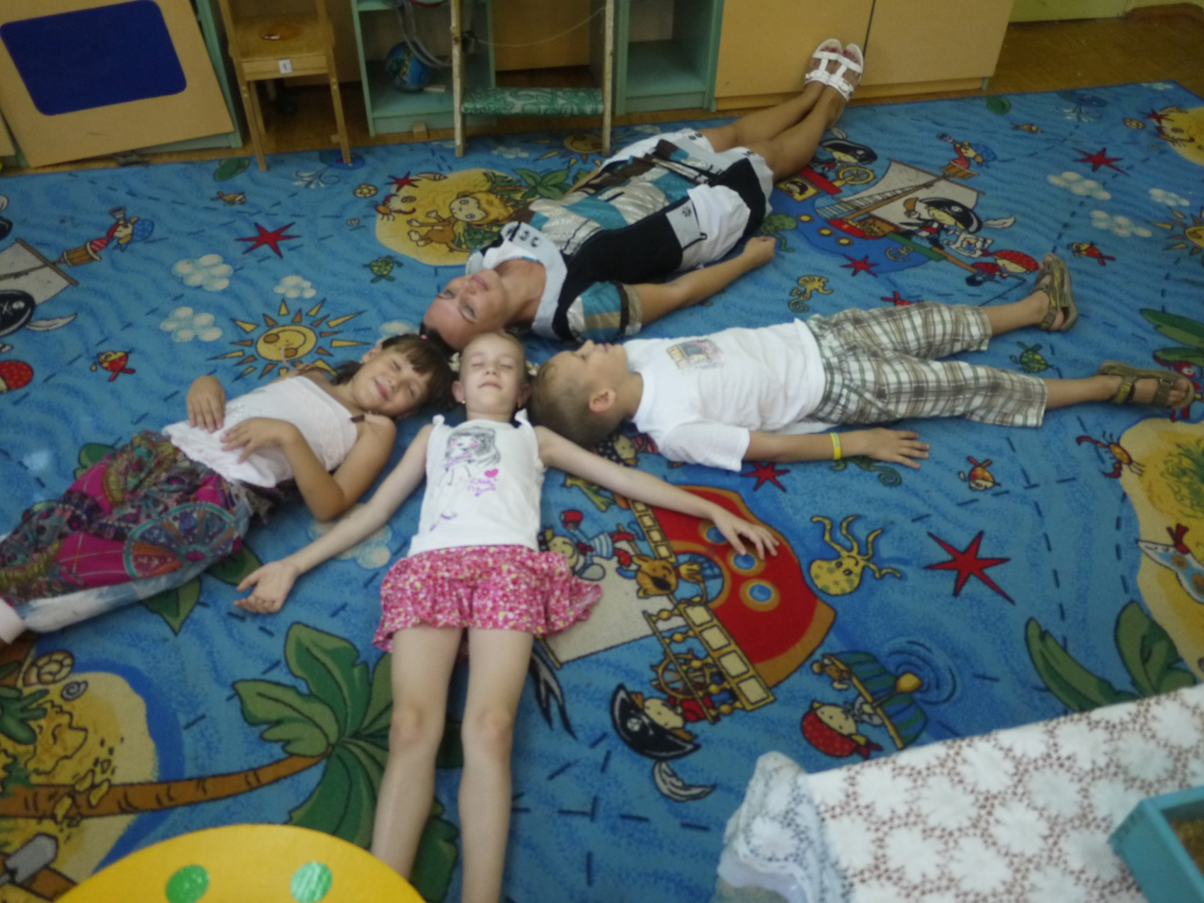
Релаксируем

Slide 12
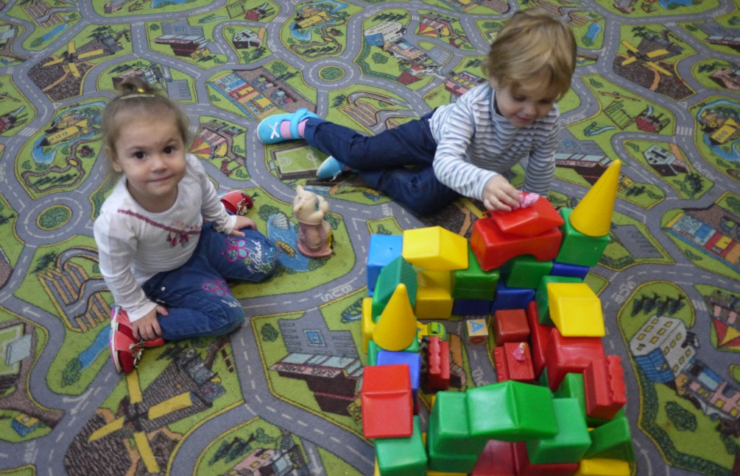
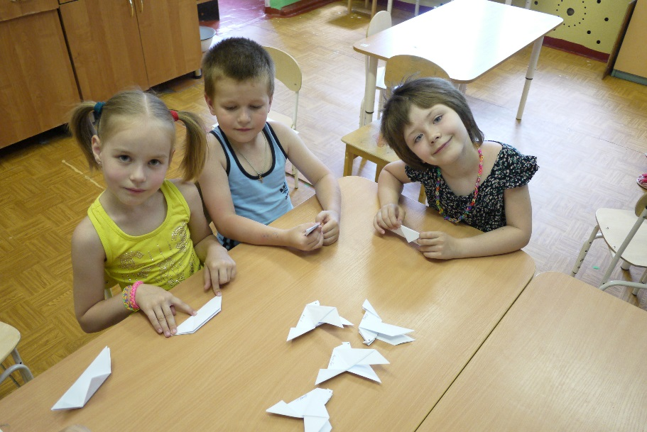
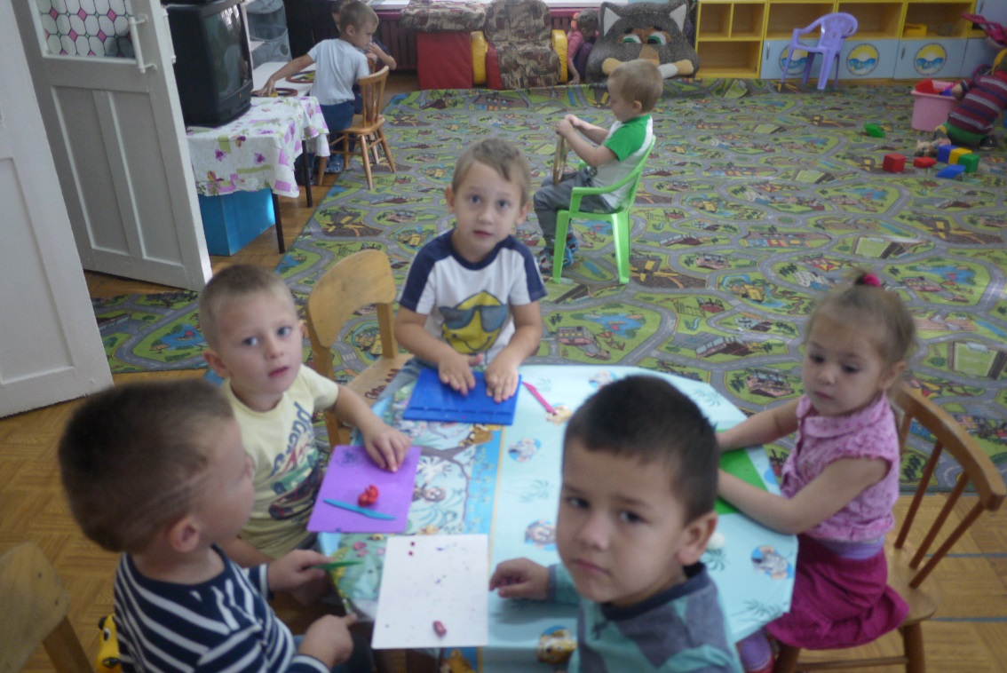
Конструируем

Slide 13
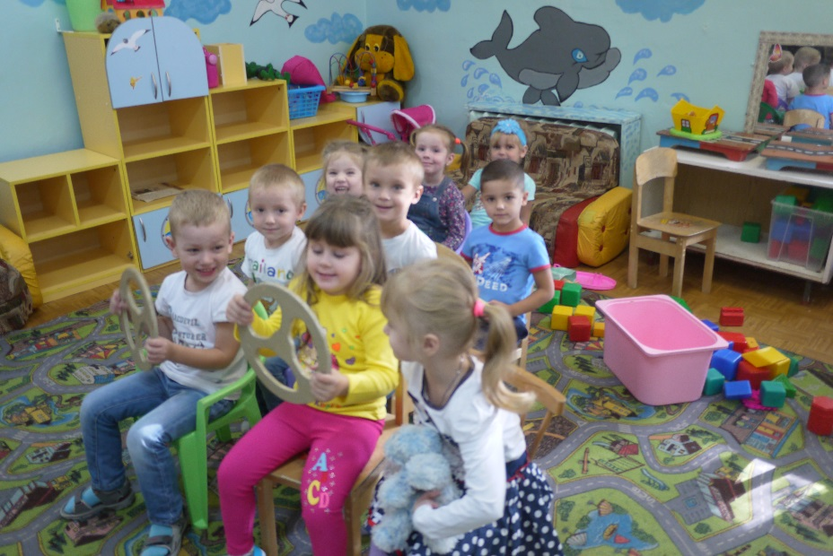
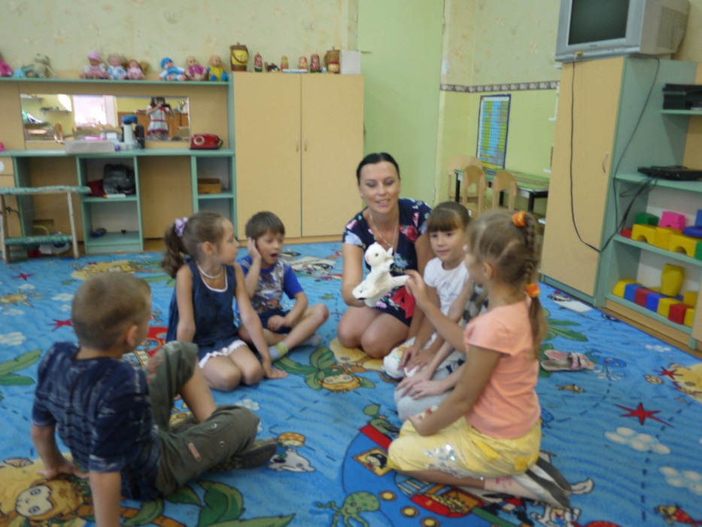
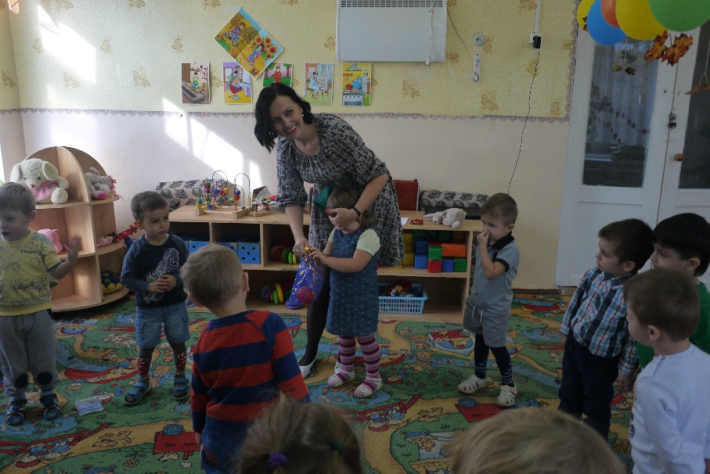
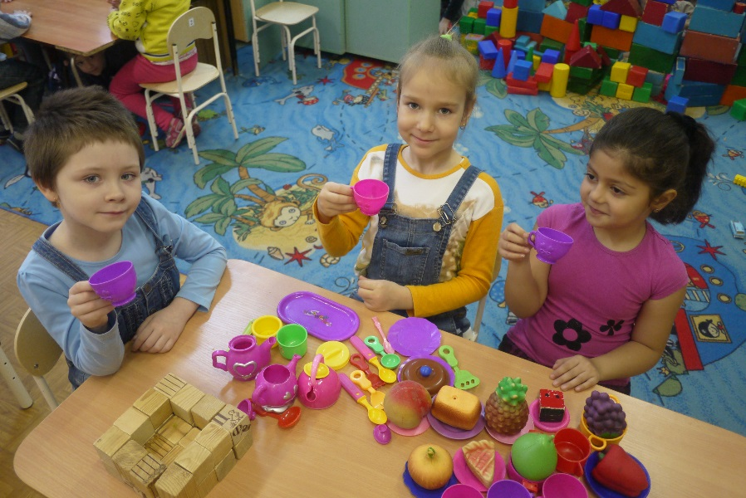
Играем

Slide 14
10 заповедей родителей:
1. Не жди, что твой ребенок будет таким, как ты или таким, как ты хочешь. Помоги ему стать не тобой, а собой.
2. Не требуй от ребенка платы за все, что ты для него сделал. Ты дал ему жизнь, как он может отблагодарить тебя? Он даст жизнь другому, тот — третьему, и это необратимый закон благодарности.
3. Не вымещай на ребенке свои обиды, чтобы в старости не есть горький хлеб. Ибо что посеешь, то и взойдет.
4. Не относись к его проблемам свысока. Жизнь дана каждому по силам, и будь уверен — ему она тяжела не меньше, чем тебе, а может быть, и больше, поскольку у него нет опыта.
5. Не унижай!
6. Не забывай, что самые важные встречи человека — его встречи с детьми. Обращай больше внимания на них — мы никогда не можем знать, кого мы встречаем в ребенке.
7. Не мучь себя, если не можешь сделать что-то для своего ребенка, просто помни: для ребенка сделано недостаточно, если не сделано все возможное.
8. Ребенок – это не тиран, который завладевает всей твоей жизнью, и не только плод твоей плоти и крови. Это та драгоценная чаша, которую Жизнь дала тебе на хранение и развитие в ней творческого огня. Ребенок – разворачивающаяся, как свиток, любовь матери и отца, у которых будет расти не «наше», не «свое», не «собственное» дитя, но таинственная душа, данная на хранение и сопровождение, пока неопытна и беззащитна.
9. Умей любить чужого ребенка. Никогда не делай чужому то, что не хотел бы, чтобы делали твоему.
10. Люби своего ребенка любым – неталантливым, некрасивым, неудачливым, люби глупым, неуправляемым маленьким, люби нескладным, эгоистичным, сердитым подростком, люби не оправдавшим надежды и ожидания, скрытным, странным, несчастным взрослым... Общаясь с ним – радуйся, радуйся всегда с полным правом, потому что ребенок – это твой праздник, который пока с тобой.
(Януш Корчак)

Slide 15

До новых встреч!

